Slide 1

capsule vidéo du portfolio
Notes:
Bonjour, je m’appelle Antoine PEREDERII, j’ai 19 ans et je suis étudiant en première année de BUT Informatique au sein de l’UCA. Aujourd'hui, je suis ravi(e) de vous présenter ma vidéo de portfolio mettant en valeur mon parcours et mes réalisations dans le domaine de l'informatique.

Slide 2


SAÉ
2.01 – Développement d'applications
2.03 - Administration de systèmes informatiques communicants complexes
Notes:
Au cours de cette première année, j'ai travaillé sur deux SAÉ (Situations d'Apprentissage et d'Évaluation) que vais vous présenter, la SAÉ 2.01 axée sur le développement d'applications et 2.03 axée sur l’administration d’un service réseau, qui m'ont permis de développer les 6 compétences nécessaire au BUT Informatique.

Slide 3
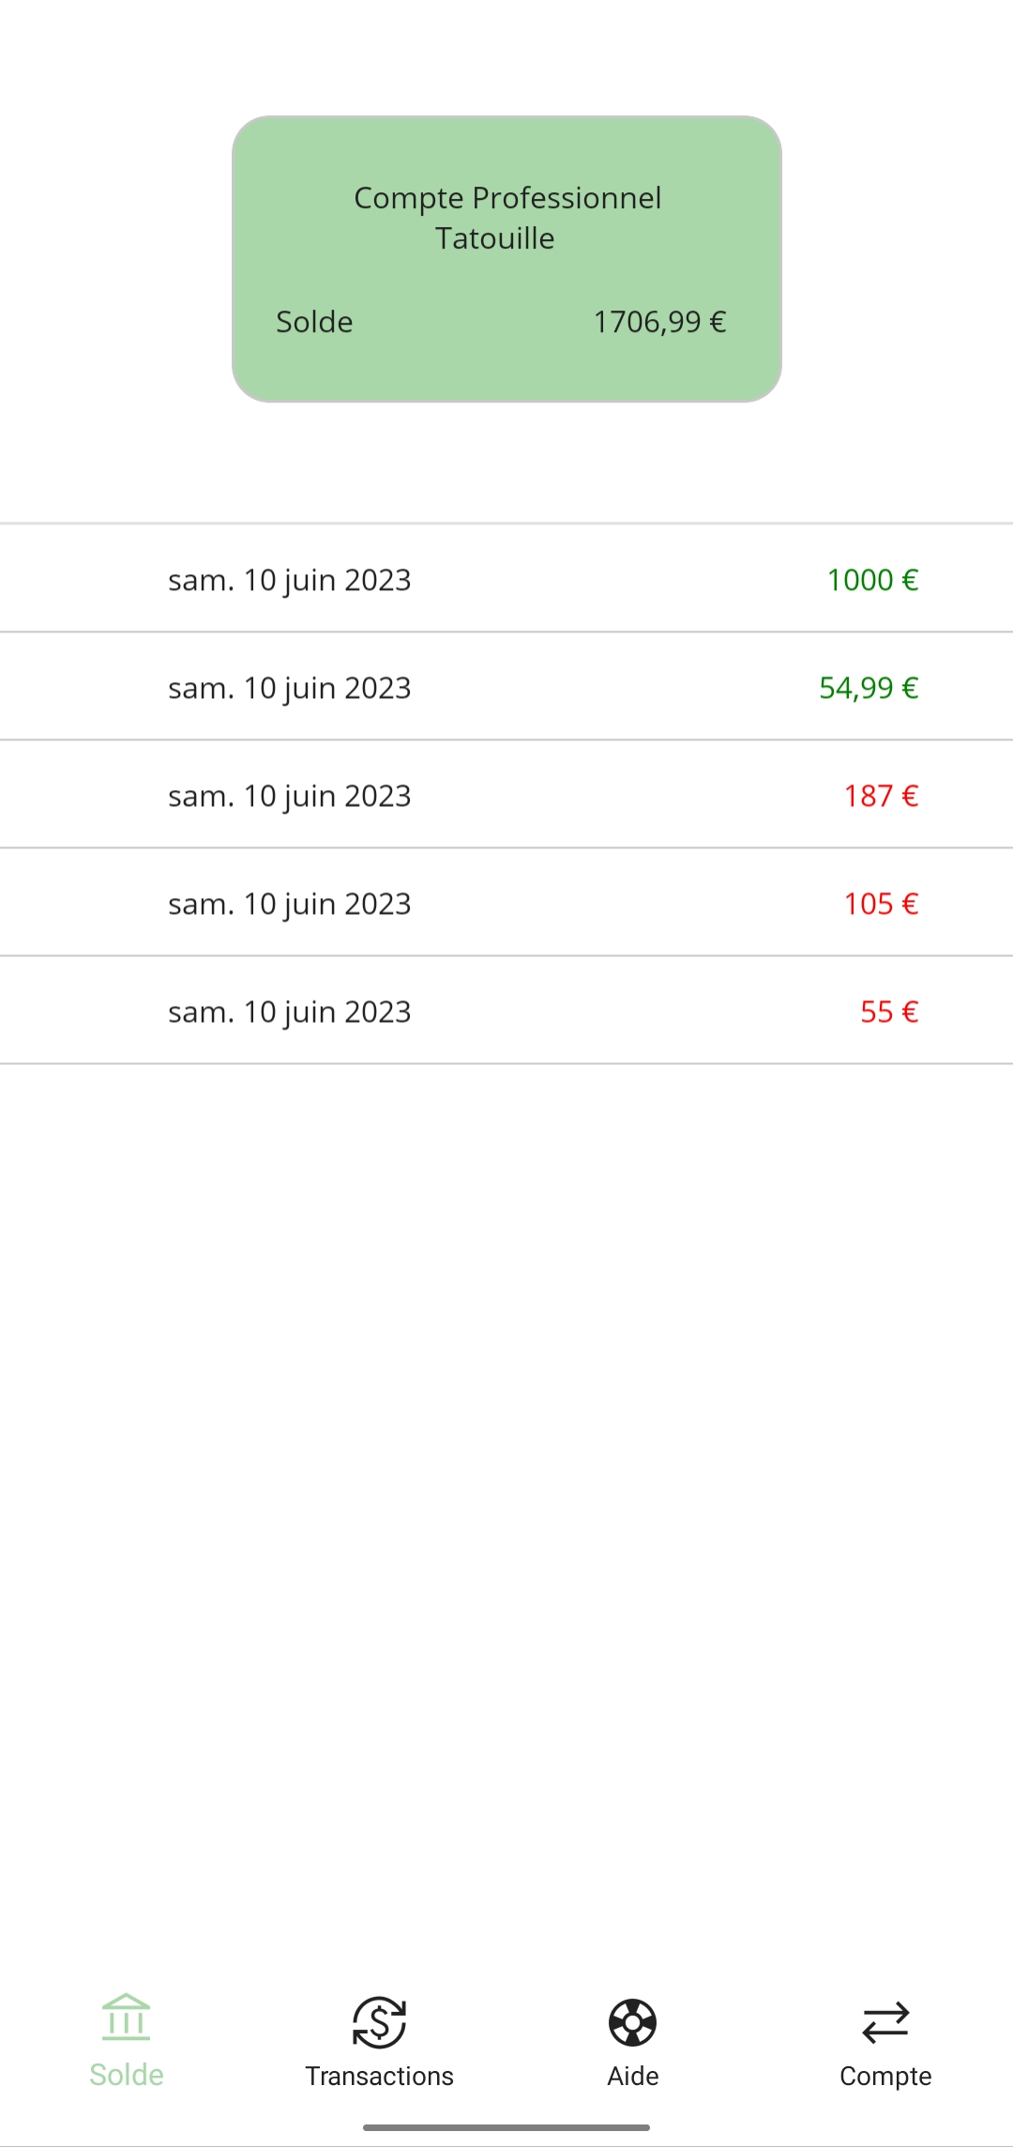

Projet Banquale
Notes:
Tout d’abord, dans le cadre de la SAÉ 2.01, j'ai pu mettre en pratique mes connaissances en programmation et développer une application interactive. J'ai travaillé sur un projet dans lequel j'ai créé une application mobile Android en Maui, en utilisant des langages tels que le XAML et le C#. J'ai donc appris à concevoir des interfaces conviviales en XAML et à implémenter des fonctionnalités clés pour répondre aux besoins des utilisateurs en C#.

Slide 4
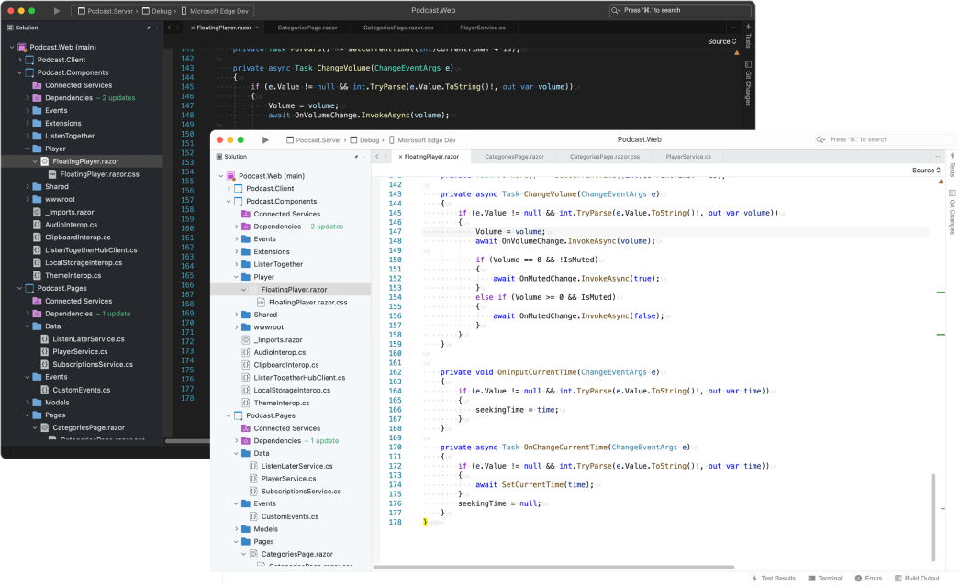
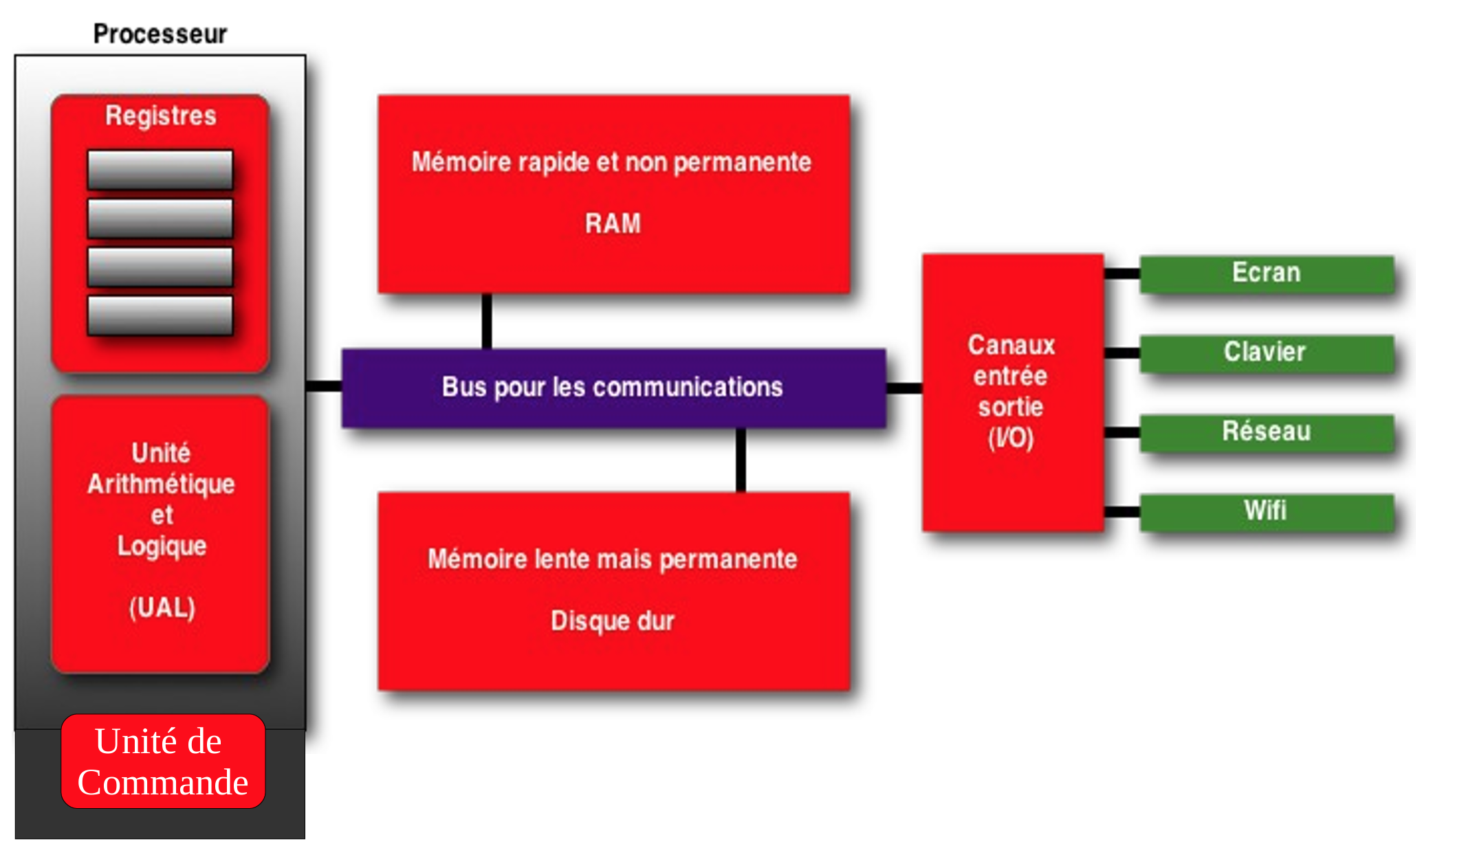
Optimisation de mon application
Notes:
Dans la continuité de la SAÉ 2.01, j’ai pu me concentrer sur l'optimisation de mon application. J'ai appris à analyser les performances de celle-ci afin de les optimiser. J'ai utilisé des techniques de gestion de la mémoire et d'optimisation des algorithmes pour améliorer l'efficacité et la vitesse de mon application. J'ai également appris à me servir des outils de débogage avancés pour résoudre les problèmes et optimiser le code grâce à Visual studio.

Slide 5
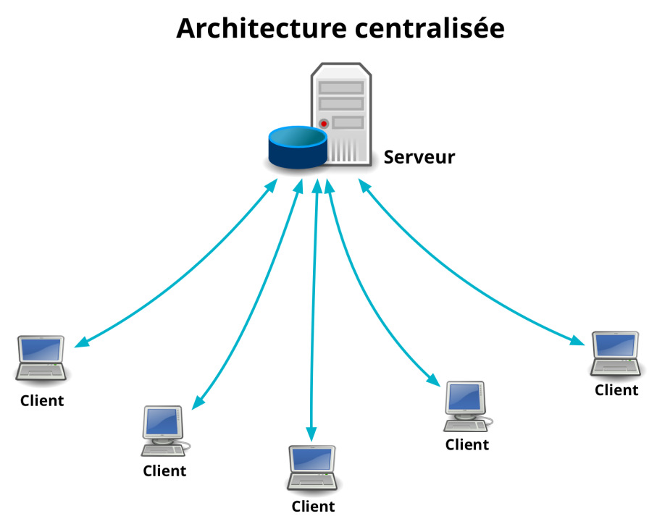
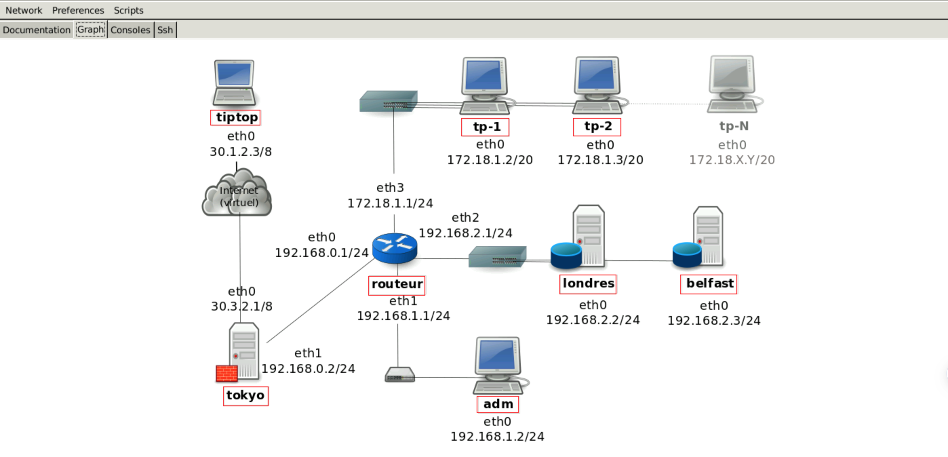
administration de systèmes informatiques communicants complexes
Notes:
Dans le cadre de la SAÉ 2.03, j'ai également développé mes compétences en administration de systèmes informatiques communicants complexes. J'ai travaillé sur un projet où j'ai configuré un réseau local avec l’administration des échanges client/serveurs. J'ai appris à mettre en place des protocoles de communication et à gérer les autorisations d'accès. Ces expériences m'ont permis de comprendre les défis liés à l'administration de systèmes réseaux informatiques dans des environnements complexes.

Slide 6
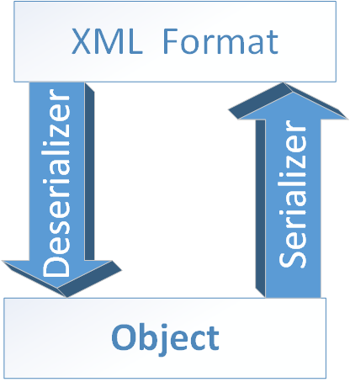
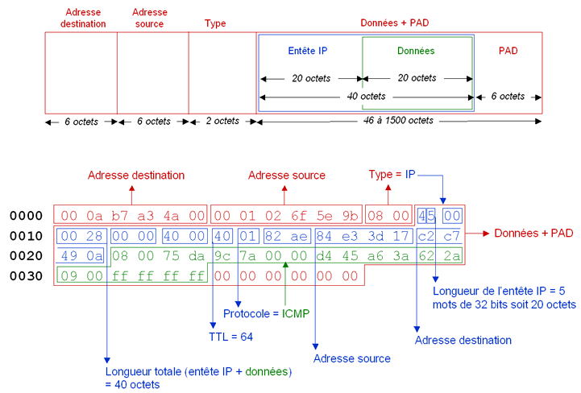
gestion des données de information
Notes:
Durant mes travaux sur ces deux SAÉ, j'ai également eu l'opportunité de développer mes compétences en gestion des données de l'information. Ces SAÉ m’ont permis de voir différentes facettes de la gestion de données dans le domaine qu’est l’informatique.
Dans la SAÉ 2.01, j’ai été amené à manipuler les données des différents clients, comptes et utilisateurs de mon application mobile. J’ai donc créé, collecté, stocké et manipulé ces informations. Toutes ces informations étaient enregistrées dans des fichiers XML, LINQ et JSON. Pour la SAÉ 2.03, j’ai appris à gérer des données grâce à l’étude, la compréhension et l’application de trams réseaux afin de savoir ce qui transite, et comment, sur internet pour identifier les goulots d’étranglement. J’ai aussi géré des fichiers et données grâce à différentes scripts.

Slide 7
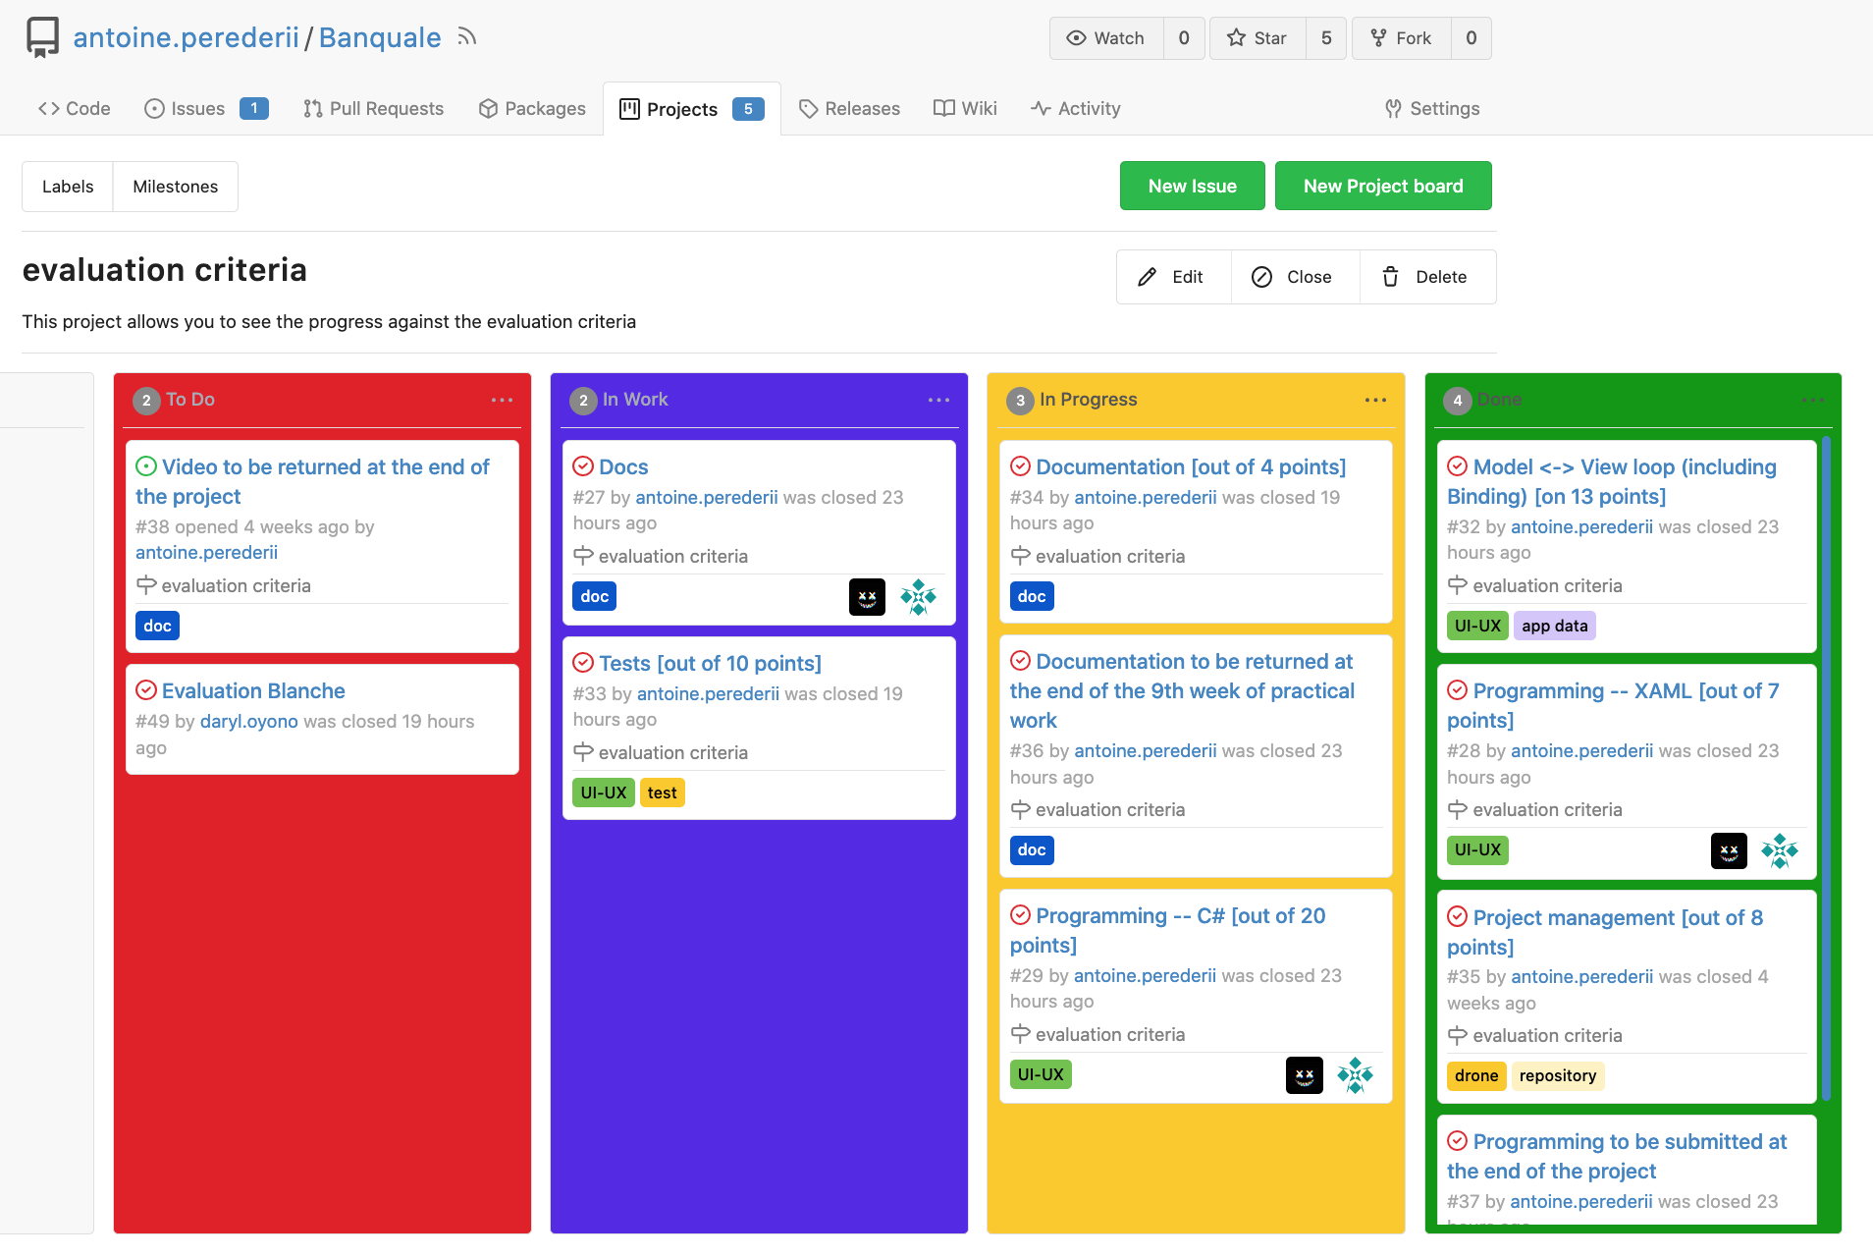
Mon Organisation
Notes:
Au cours de ces SAÉ, j'ai eu l'occasion de mettre en pratique mes compétences en conduite de projet. J'ai travaillé en équipe pour planifier, organiser et coordonner les différentes phases des projets. J'ai assumé des rôles variés tels que chef de projet, développeur et testeur. J'ai appris à établir des plannings, à répartir les tâches et à assurer une bonne communication au sein de l'équipe afin d’être dans les délais. Ces expériences m'ont permis de comprendre l'importance de la collaboration et de la gestion du temps dans la réussite d'un projet. La collaboration a été une composante essentielle de mes travaux sur les SAÉ. J'ai utilisé des outils de gestion de projets collaboratifs tels que Git et notion pour faciliter la collaboration au sein de mon équipe notamment grâce aux tickets. J'échangeais régulièrement avec mon binôme des idées. Ces expériences m'ont permis de développer mes compétences en communication, en travail d'équipe et en organisation personnel.

Slide 8
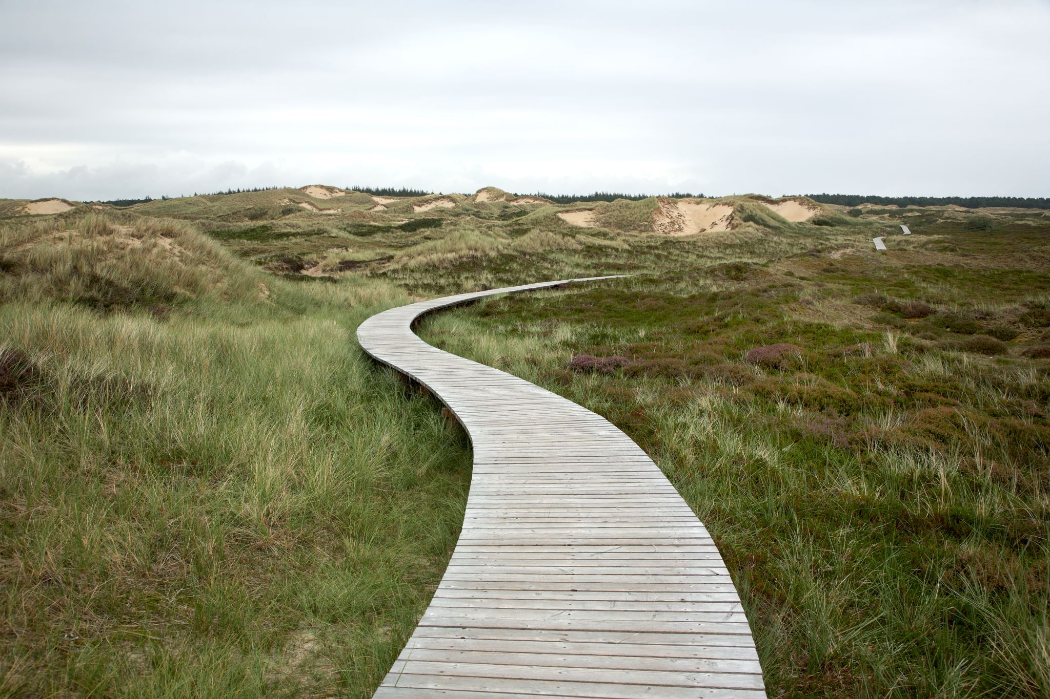
Conclusion
6 domaines clés
Poursuite de parcours en deuxième année
Notes:
En conclusion, mon parcours en première année de BUT Informatique a été marqué par les SAÉ 2.01 et 2.03, qui m'ont permis de développer mes compétences dans les 6 domaines clés. Je suis enthousiaste à l'idée de poursuivre mon parcours en deuxième année, en continuant à acquérir de nouvelles compétences et en me confrontant à de nouveaux défis.

Slide 9
Merci de votre attention
Notes:
Je vous remercie de votre attention.

